Slide 1
TRƯỜNG TIỂU HỌC ÁI MỘ A
Môn: Lịch sử
Lớp 4
Bài: Nước Văn Lang

Slide 2
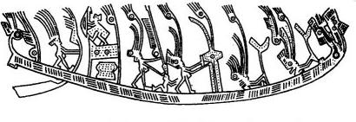

Slide 3

Điền thông tin thích hợp vào bảng sau:
Nhà nước đầu tiên của người Lạc Việt
Tên nước
Thời điểm ra đời
Khu vực hình thành
Văn Lang
Khoảng 700 năm TCN
Khu vực sông Hồng, sông Mã,
sông Cả

Slide 4

nước Văn Lang
CN
700
0
2017
Khoảng 2717 năm

Slide 5
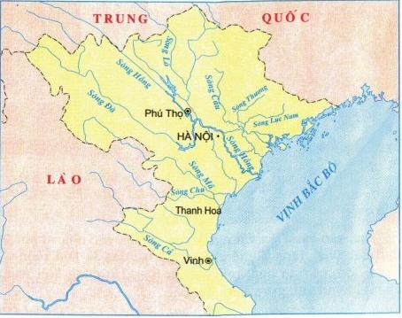
LƯỢC ĐỒ BẮC BỘ VÀ BẮC TRUNG BỘ

Slide 6
Sông Hồng
Sông Hồng
Sông Mã
Sông Cả
LƯỢC ĐỒ BẮC BỘ VÀ BẮC TRUNG BỘ

Slide 7

Các tầng lớp trong xã hội Văn Lang
Vua Hùng
Lạc tướng, lạc hầu
Lạc dân
Nô tì

Slide 8
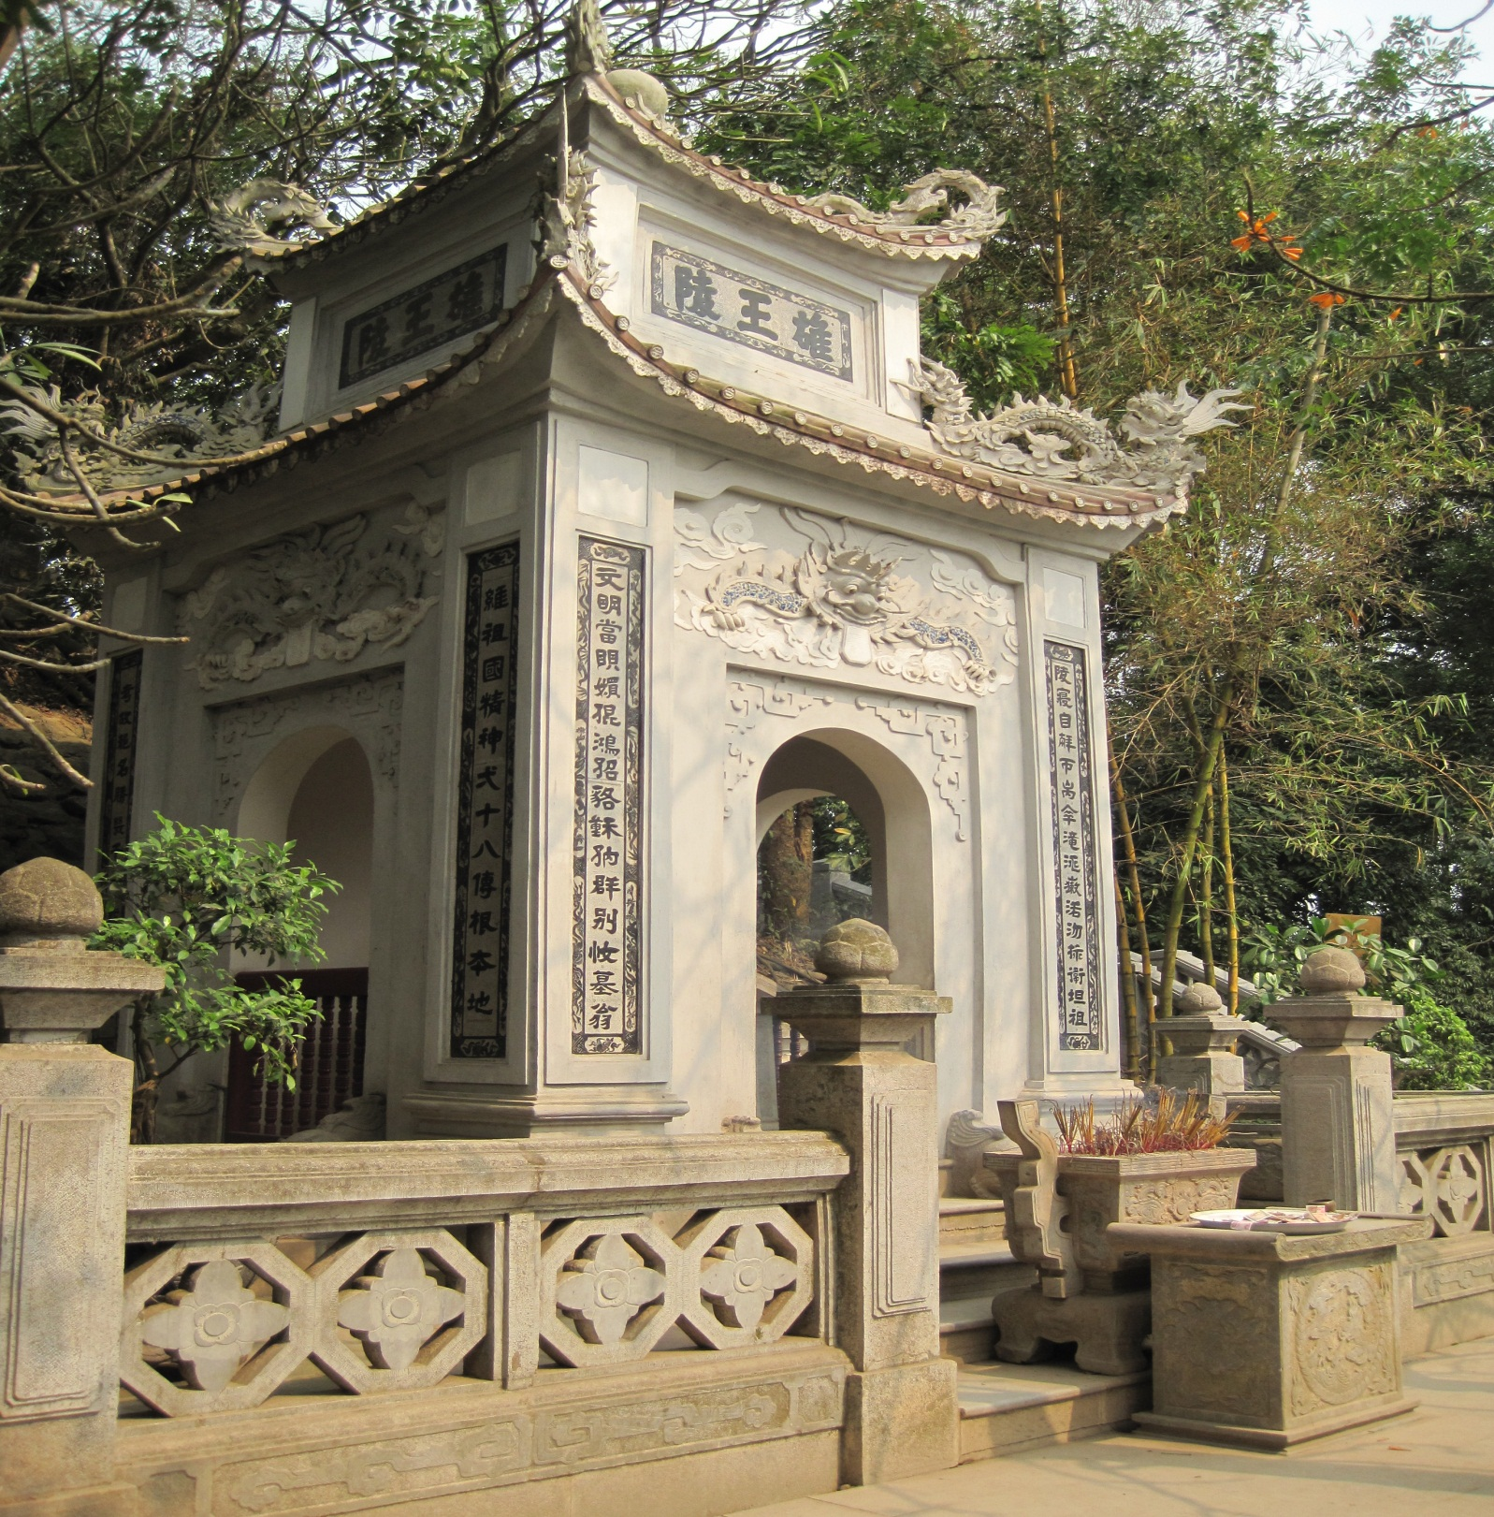
Lăng Vua Hùng (Phú Thọ)

Slide 9

Đời sống vật chất, tinh thần của người Lạc Việt
Mặc và
trang điểm
Sản xuất
Ăn uống
Ở
Lễ hội
Trồng lúa, khoai, đỗ, cây ăn quả, rau, dưa hấu,...
- Nuôi tằm, ươm tơ, dệt vải…
Đúc đồng: giáo, mác, mũi tên, rìu, lưỡi cày,…
- Làm gốm
Đóng thuyền

Slide 10
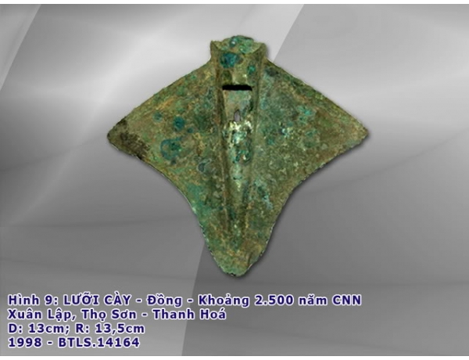
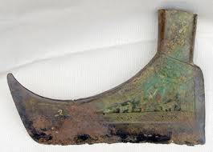
Lưỡi cày đồng
Lưỡi rìu đồng

Slide 11
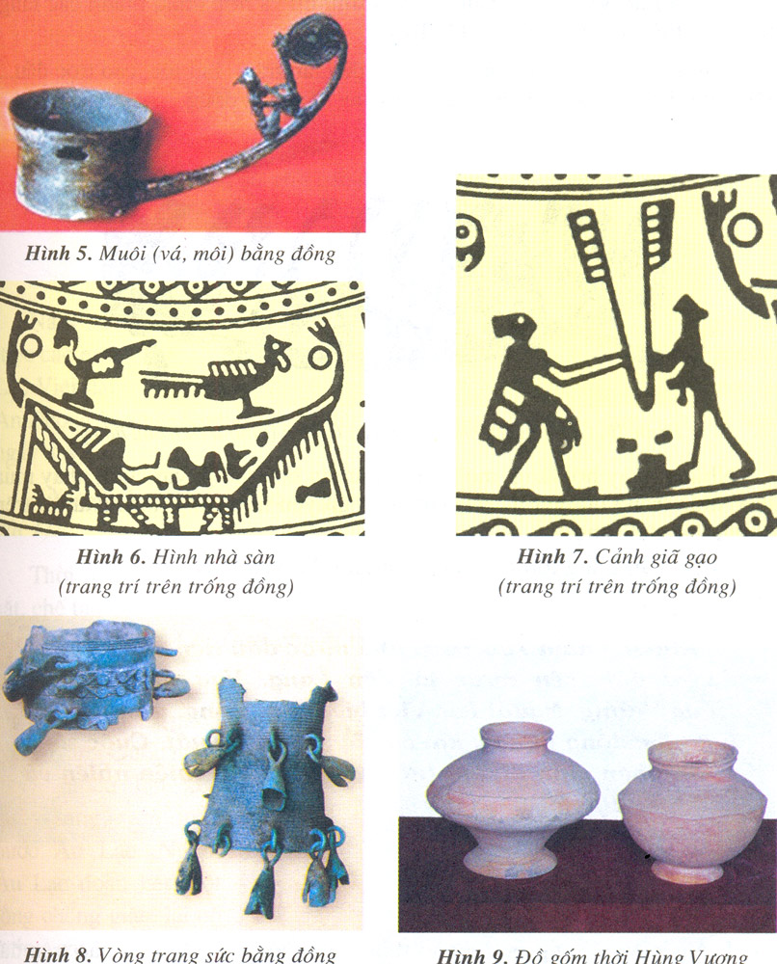
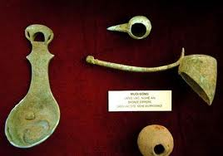
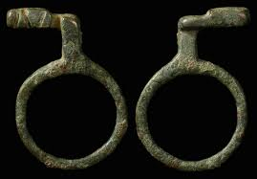
Trang sức
Muôi (vá, môi) bằng đồng

Slide 12
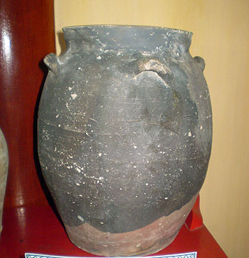
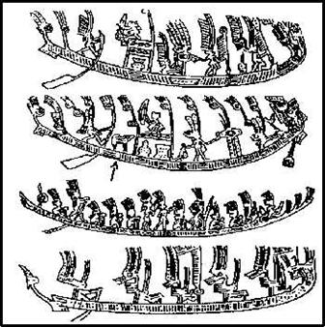
§å gèm thêi Hïng V­ư¬ng
Các loại chiến thuyền thời Hùng Vương (trang trí trên trống đồng)

Slide 13
Đời sống vật chất, tinh thần của người Lạc Việt
Mặc và
trang điểm
Sản xuất
Ăn uống
Ở
Lễ hội
Trồng lúa, khoai, đỗ, cây ăn quả, rau, dưa hấu,...
- Nuôi tằm, ươm tơ, dệt vải…
Đúc đồng: giáo, mác, mũi tên, rìu, lưỡi cày,…
- Làm gốm
Đóng thuyền
- Cơm, xôi.
- Bánh chưng, bánh giầy.
- Uống rượu.
- Làm mắm.
- Phụ nữ đeo hoa tai, vòng tay bằng đá, đồng
- Búi tóc, cạo trọc đầu
- Nhuộm răng đen
- Ăn trầu
- Xăm mình

Slide 14
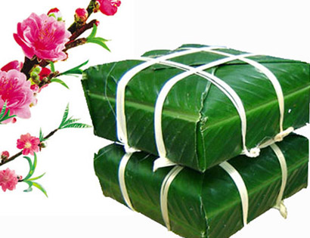
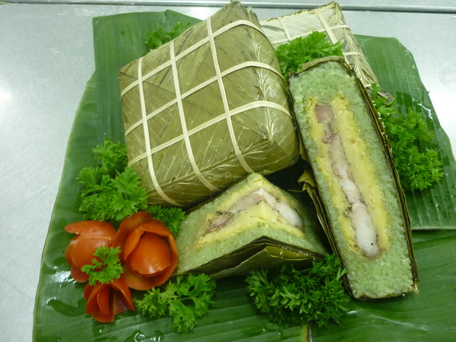
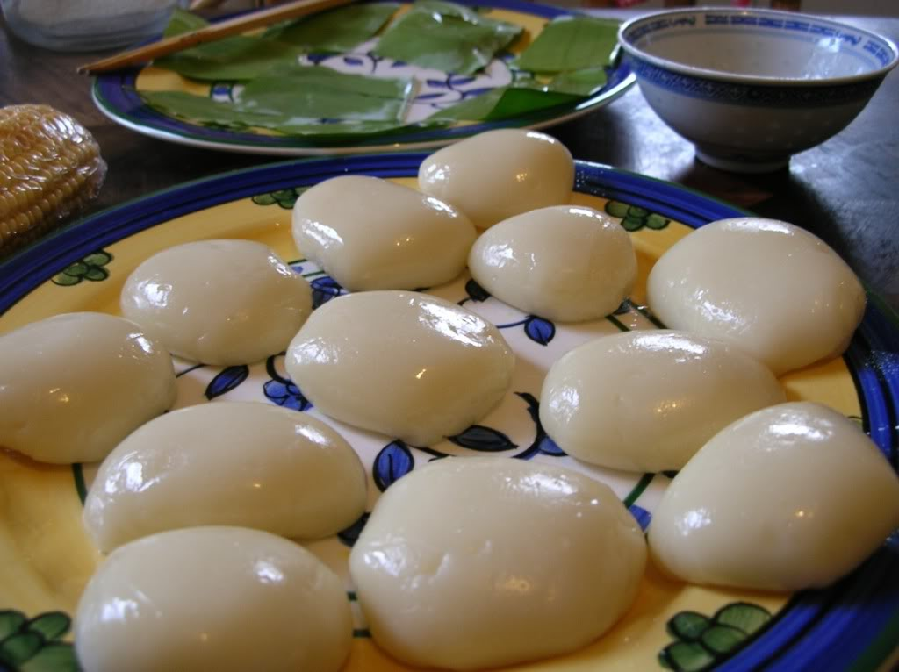
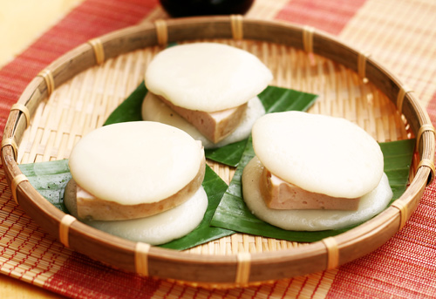
Bánh chưng, bánh dày

Slide 15
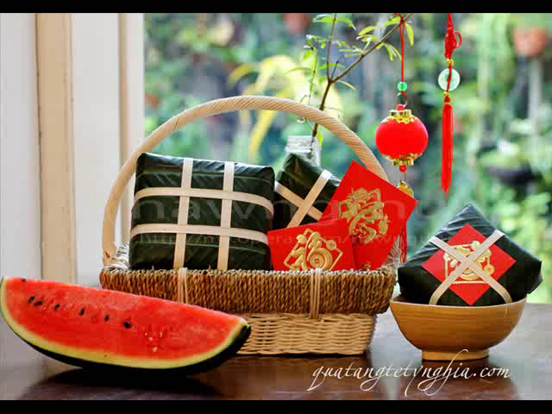

Slide 16
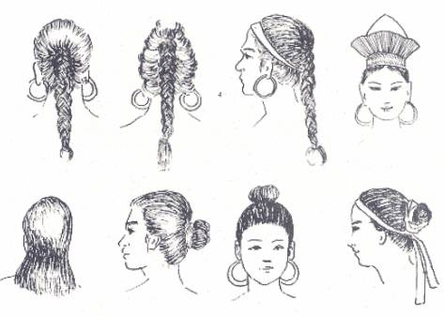
Kiểu tóc

Slide 17
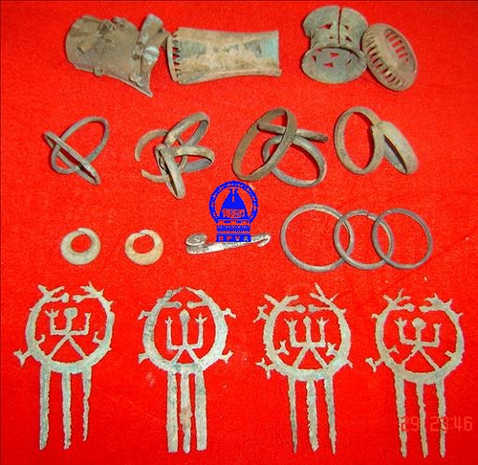
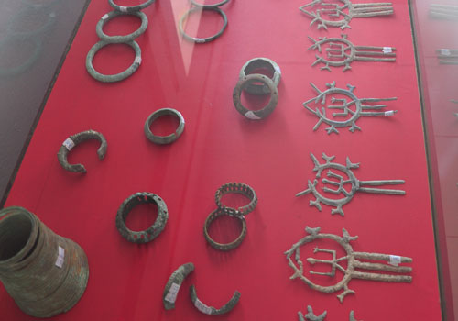
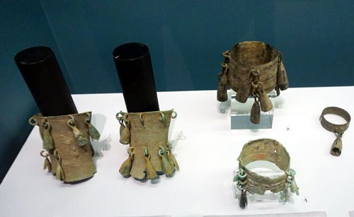
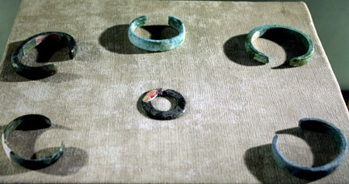
Trang sức

Slide 18
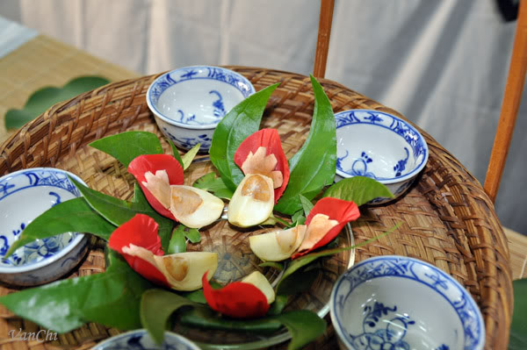
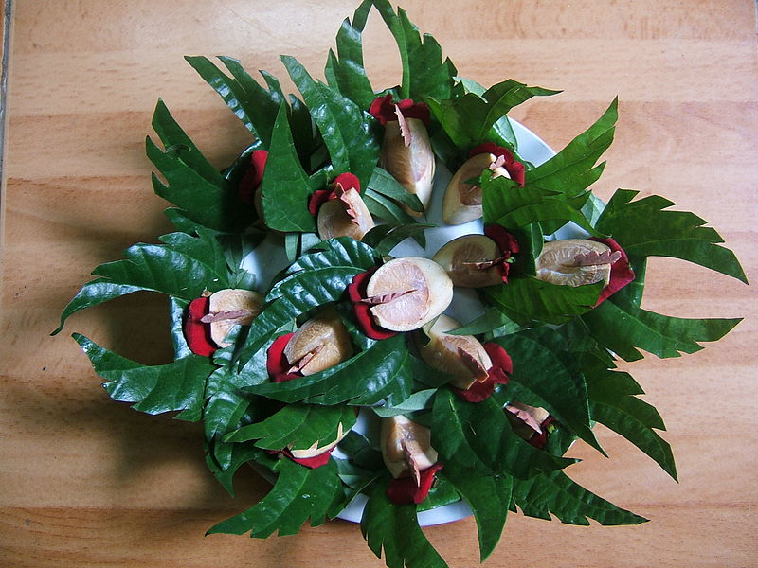
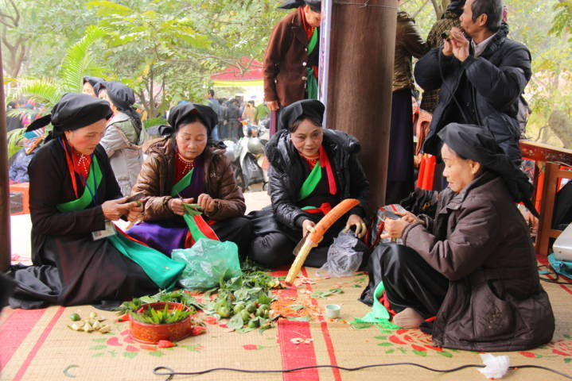
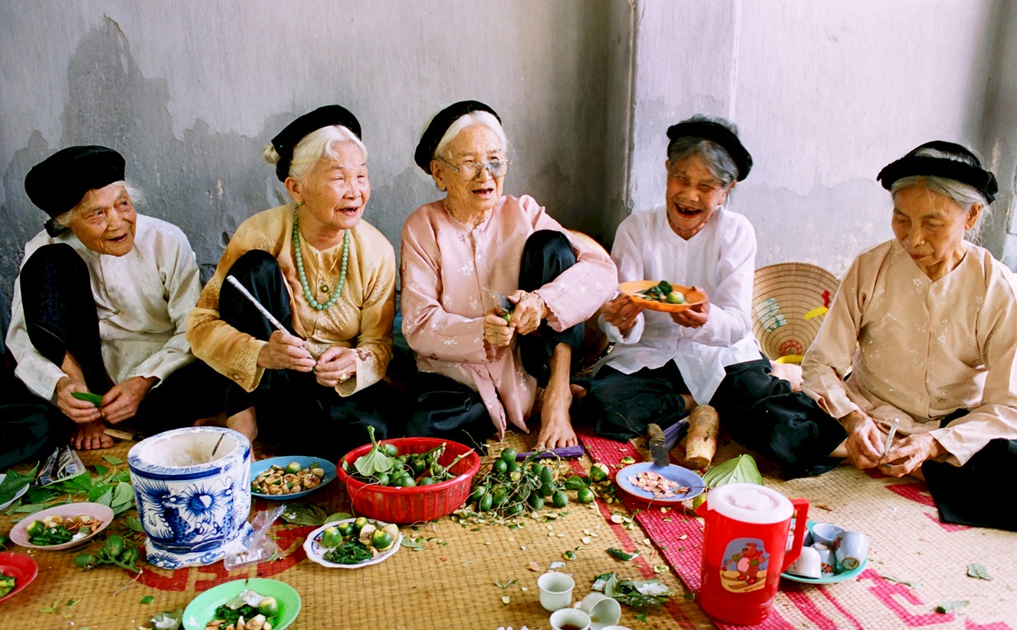

Slide 19
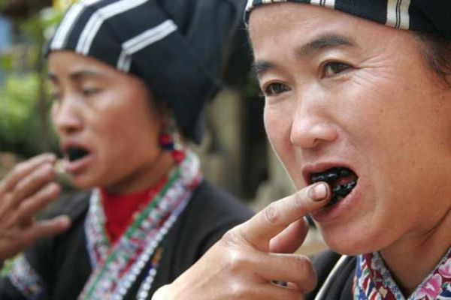
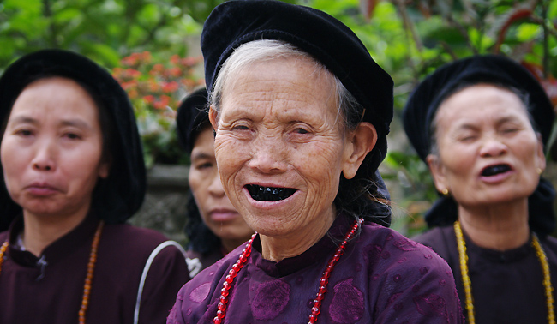
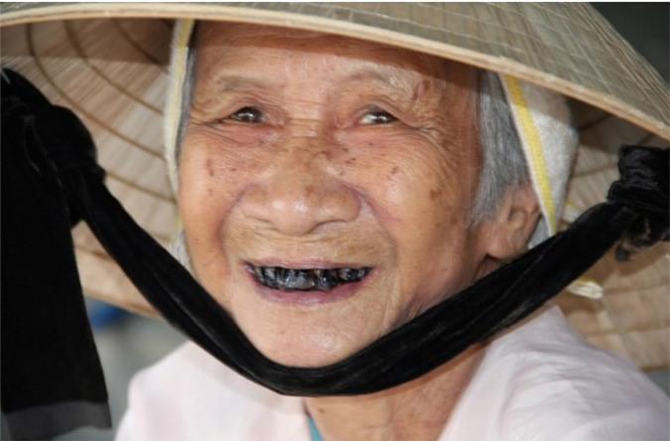
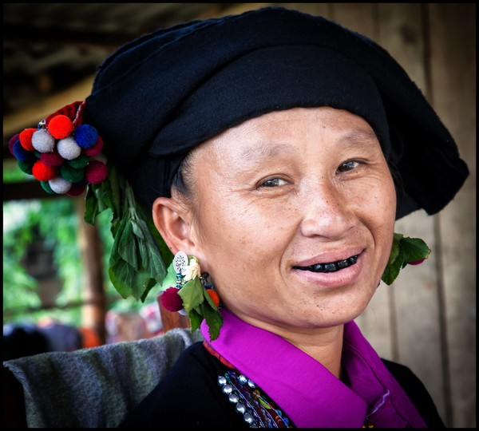

Slide 20
Đời sống vật chất, tinh thần của người Lạc Việt
Mặc và
trang điểm
Sản xuất
Ăn uống
Ở
Lễ hội
Trồng lúa, khoai, đỗ, cây ăn quả, rau, dưa hấu,...
- Nuôi tằm, ươm tơ, dệt vải…
Đúc đồng: giáo, mác, mũi tên, rìu, lưỡi cày,…
- Làm gốm
Đóng thuyền
- Cơm, xôi
- Bánh chưng, bánh dày
- Uống rượu
- Làm mắm
- Phụ nữ đeo hoa tai, vòng tay bằng đá, đồng
- Búi tóc, cạo trọc đầu.
- Nhuộm răng đen.
- Ăn trầu
- Xăm mình
Nhà sàn
Quây quần thành làng, bản
Hóa trang
Vui chơi, nhảy múa
Đua thuyền
Đấu vật,...

Slide 21
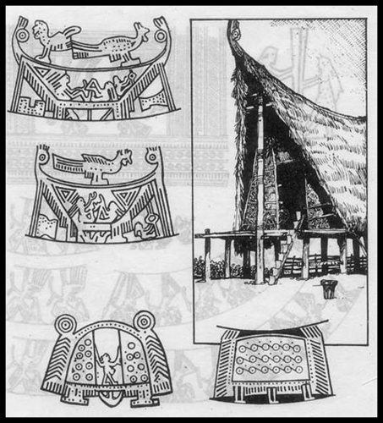
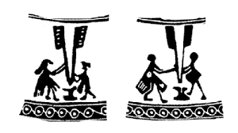
Nhà sàn
Cảnh giã gạo
(Trang trí trên trống đồng)
Cảnh người nhảy múa trên thuyền
(Trang trí trên trống đồng)

Slide 22
Đời sống vật chất, tinh thần của người Lạc Việt
Mặc và
trang điểm
Sản xuất
Ăn uống
Ở
Lễ hội
Trồng lúa, khoai, đỗ, cây ăn quả, rau, dưa hấu,...
- Nuôi tằm, ươm tơ, dệt vải…
Đúc đồng: giáo, mác, mũi tên, rìu, lưỡi cày,…
- Làm gốm
Đóng thuyền
- Cơm, xôi
- Bánh chưng, bánh dày
- Uống rượu
- Làm mắm
- Phụ nữ đeo hoa tai, vòng tay bằng đá, đồng
- Búi tóc, cạo trọc đầu.
- Nhuộm răng đen.
- Ăn trầu
- Xăm mình
Nhà sàn
Quây quần thành làng, bản
Hóa trang
Vui chơi, nhảy múa
Đua thuyền
Đấu vật,...

Slide 23
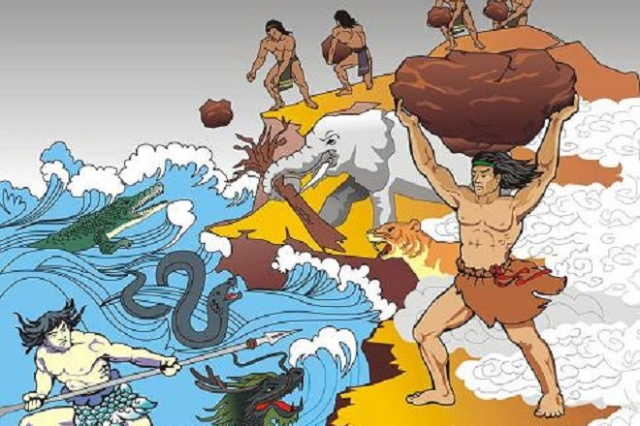
Sơn Tinh, Thủy Tinh

Slide 24
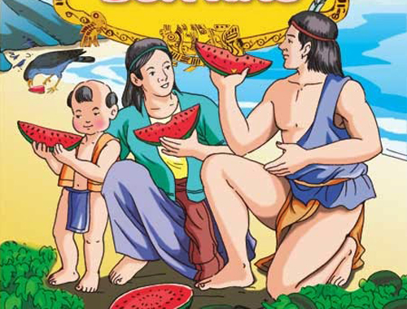
Sự tích Mai An Tiêm

Slide 25
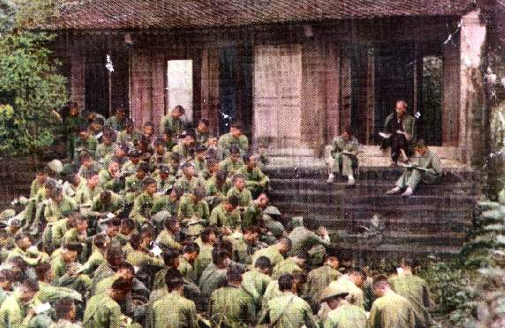
Bác Hồ đến thăm đền Hùng vào ngày 19/9/1954
“Các vua Hùng đã có công dựng nước
Bác cháu ta phải cùng nhau giữ lấy nước.”
Notes:
25

Slide 26

Dặn dò

Slide 27

Cảm ơn các em học sinh thân yêu

